Slide 1
ヘンディ産卵率
10月群
26年5月群
成績指標
日 齢
図１ 産卵率の推移（10月群）
Notes:
１０月群の産卵率の推移です。
赤が１０月群の結果です。
青が最も成績の悪かった２６年５月群で、Enが検出されて以降、産卵率の低い状態が続いています。
オレンジはボリスブラウンの標準成績指標を示しています。
１０月群の産卵率は200日齢以降、成績指標と遜色なく、良好に推移しました。
１０月群初期の産卵成績は農場がデータを消失してしまったとのことで、グラフが抜けた状態になっています。

Slide 2
ヘンディ産卵率
En
検
出
4月群
26年5月群
成績指標
日 齢
図２ 産卵率の推移（4月群）
Notes:
４月群の産卵率の推移です。
赤で示します４月群の産卵成績は、最も悪かった２６年５月群と比べて大きく改善していました。
しかし、１６０日齢以降も産卵率が９０％に達しない日も多く、物足りない結果となりました。

Slide 3
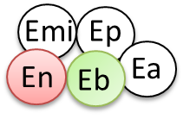
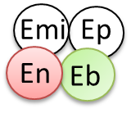
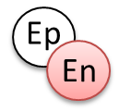
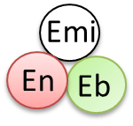
OPG
10⁶
10⁵
10⁴
10³
200
10²
10¹
ワクチン投与後日数
図3 OPGの推移 と Eimeria 種浸潤状況（10月群）
Notes:
１０月群の結果です。
スライドはOPGの推移と・・・
○で囲んだアルファベットはEimeria種を示しています。
色がついているのは病原性の強いEimeriaです。
導入直後、OPGはマックマスター法による検出限界である２００未満で、オーシストは検出されませんでした。
オーシストはワクチン投与後８日目から検出され始め、その後増加しました。
OPGは最大105で数週間検出され、その後徐々に低下しました。
遺伝子検査では、ワクチン株と野外株の区別はできませんが、
ワクチン投与後８日目にEnが最初に検出されました。
途中、軽度の血便が数週間見られましたが、斃死鶏もなく、鶏群の状態は良好でした。
またこの時、病原性の強いEn,Ebの他、3種類の遺伝子が検出され、
最終的に5種類のEimeria感染が明らかとなりました。

Slide 4
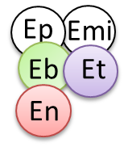
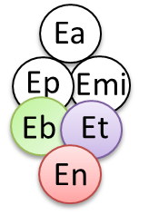
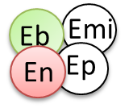
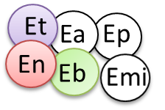
OPG
10⁶
10⁵
10⁴
10³
200
10²
10¹
ワクチン投与後日数
図4 OPGの推移 と Eimeria 種浸潤状況（4月群）
Notes:
４月群のOPGの推移とEimeria種の浸潤状況です。
10月群と同様に、導入直後にオーシストは検出されませんでしたが、その後、検出され始めました。（ワクチン投与後５日目）
OPGは最大105で数週間持続し、その後徐々に低下しました。
遺伝子検査では、Ebが最初に検出され、次にEtが検出されました。
このことから、導入後間もない時期での、病原性の強いEimeria感染が明らかとなりました。
この４月群では、敷料を堆積発酵したものを再利用していたことから、残存するオーシストに感染したのではないかと思われました。
一方、Enの遺伝子は、ワクチン投与後２０日目に初めて検出されました。
また、病原性の弱いEimeriaも3種類検出され、
最終的に６種類のEimeriaの遺伝子が検出されました。

Slide 5
100
抗体陽性率
80
抗 体 価
60
80%
100%
90%
40
20
(%)
0
100
抗体陽性率
80
抗 体 価
60
90%
100%
100%
40
20
(%)
0
図５ 抗体検査結果（10月群）
Notes:
抗体検査の結果です。
折れ線は平均抗体価の推移を、棒グラフは抗体陽性率を示しています。
抗体価はEn、Et共にﾌﾟﾚで既に高く、抗体陽性率もそれぞれ80%、90%と高い結果でした。
ワクチン投与５週後にEnの抗体陽性率が100%となりましたが、
これが、ﾜｸﾁﾝ投与によるものかどうか、判断することはできませんでした。

Slide 6
100
80
抗体陽性率
抗 体 価
60
40
60%
100%
20
(%)
0%
0
100
抗体陽性率
80
抗 体 価
60
90%
100%
40
(%)
0%
20
0
図６ 抗体検査結果（4月群）
Notes:
４月群の抗体検査の結果です。
En、Etともにプレで抗体は保有していませんでした。
抗体陽性率は、ワクチン投与後に上昇し、７週後にはいずれも100%となりました。
Etについてはワクチンを投与していないため、野外感染による抗体を獲得したことがわかりました。
ワクチンを投与したEnについては、通常のワクチン投与の場合より、抗体価が上昇していることから、
ワクチン株のみではなく、野外株感染の可能性も考えられました。

